Slide 1
Метод проектов в художественно-литературном развитии детей
Художественная книга для ребенка - это могучее средство всестороннего воспитания: она способствует развитию у детей любви к Родине, к родной природе, воспитывает любовь к родному языку, будит детское воображение, вызывает детскую игру.
Рыжова Евгения Олеговна, воспитатель первой квалификационной категории МКДОУ № 12 Центральный округ

Slide 2
Для достижения позитивных результатов в литературно-художественном развитии дошкольников целесообразным считаю использование метода проектов. На сегодняшний день он получает все более широкое применение в педагогической практике нашего учреждения. Метод проектов – это обучение и воспитание ребенка через деятельность, а в работе с семьей – через совместную деятельность детей и родителей. Метод проектов является эффективным средством сплочения детей, родителей, педагогов.

Slide 3
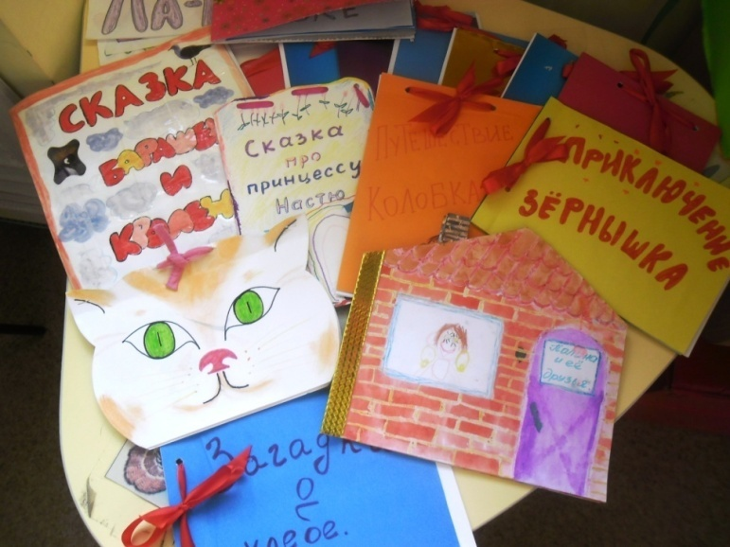
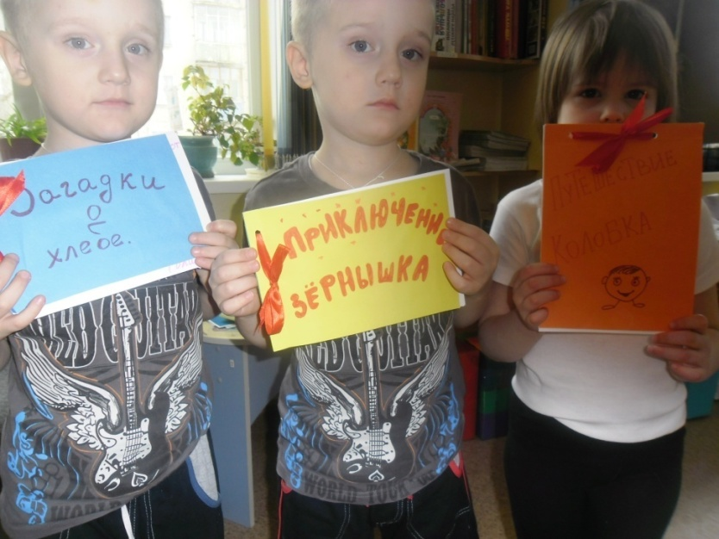
Различные темы проектной деятельности могут быть объединены вокруг крупных идей, например:
«Детское книгоиздательство» — изготовление книжек-самоделок с рисунками и рассказами о произведениях, пересказами и творческими рассказами по аналогии со знакомыми текстами; создание тематических журналов и детских энциклопедий на основе знакомства с литературными произведениями («Сказка — ложь, да в ней намек», «Как писатель мне помог понять...», «Что узнали мы из книг» и прочее).

Slide 4
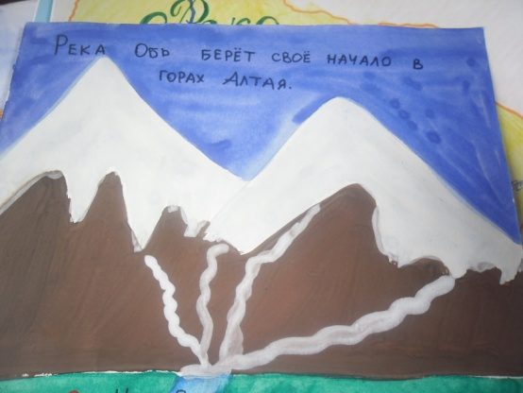
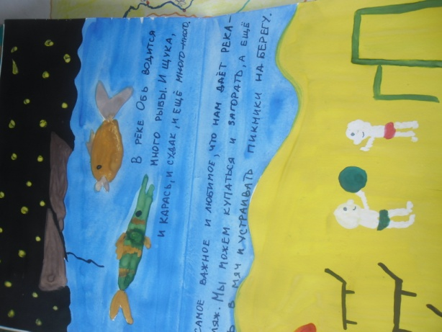
«Детская библиотека» - организация библиотеки из самодельных книжек, а также оформление и систематизация книг детской библиотеки в группе;
«Выставки книг» — подготовка тематических выставок для детей разных возрастных групп («Сказки нашего детства», «Любимые литературные герои», «Поэты и художники о природе» и т. п.).

Slide 5
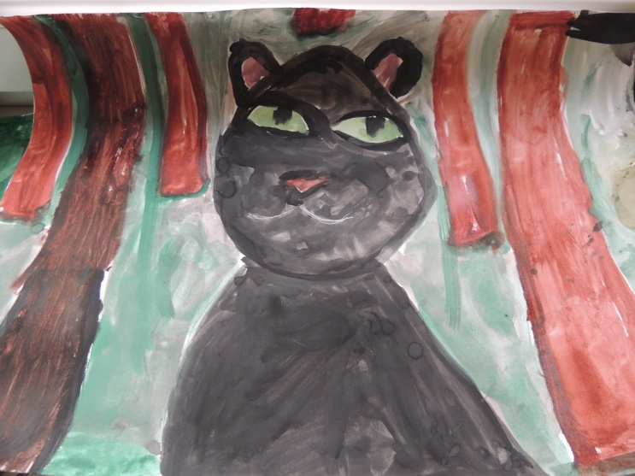
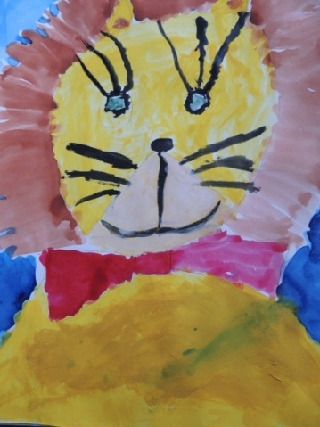
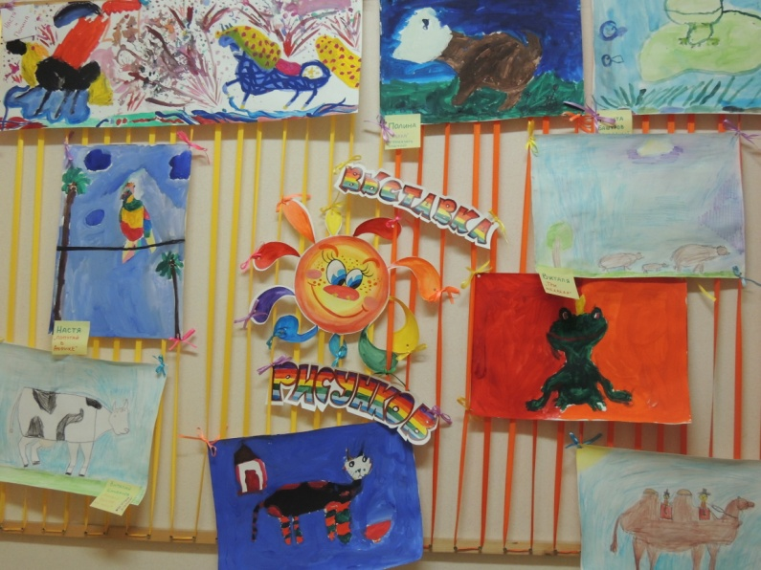
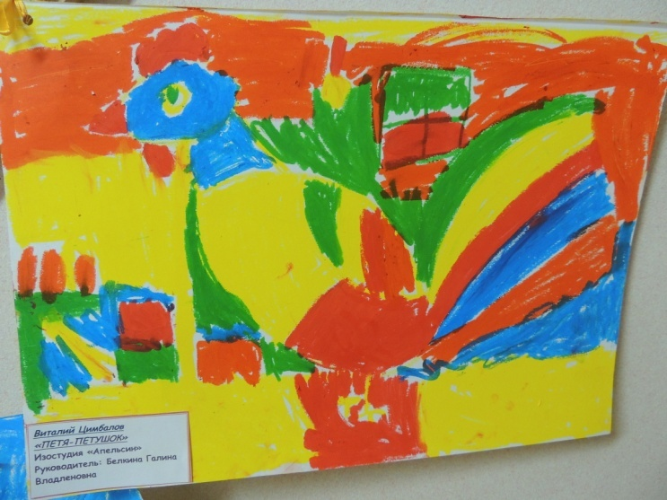
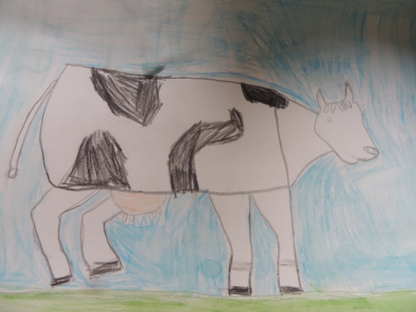
Тематические выставки в литературном центре и центре художественно-творческой деятельности. Их темы могут определяться, например: знаменательными темами «календаря праздников» и памятными датами жизни писателей и поэтов.

Slide 6
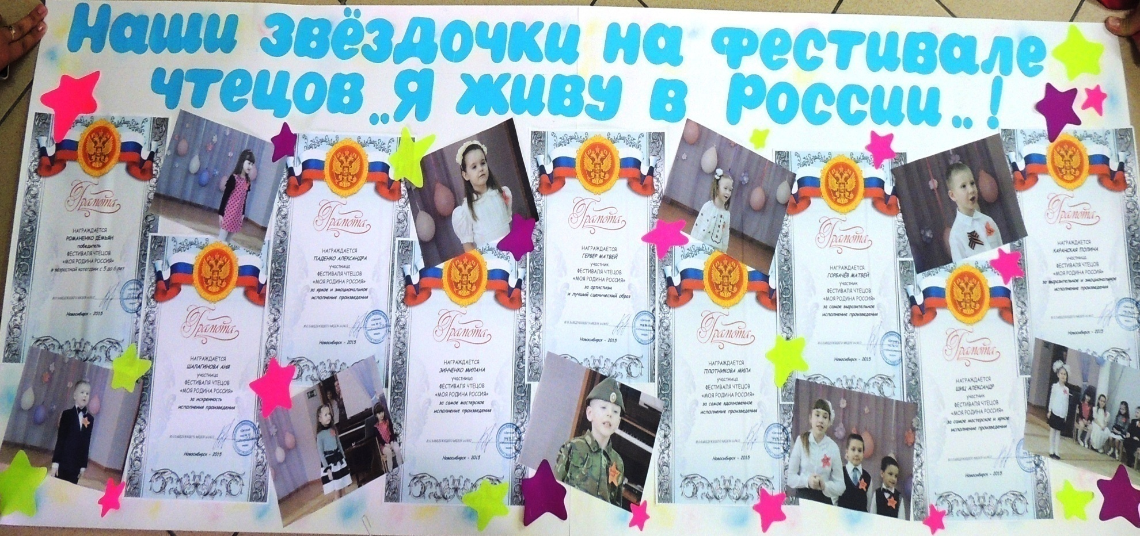
Вечера литературных развлечений, литературные праздники, фестивали и театрализованные представления. Тематика таких мероприятий зависит от специфики читательских интересов детей и педагогов. При их планировании можно учитывать даты «календаря праздников».

Slide 7
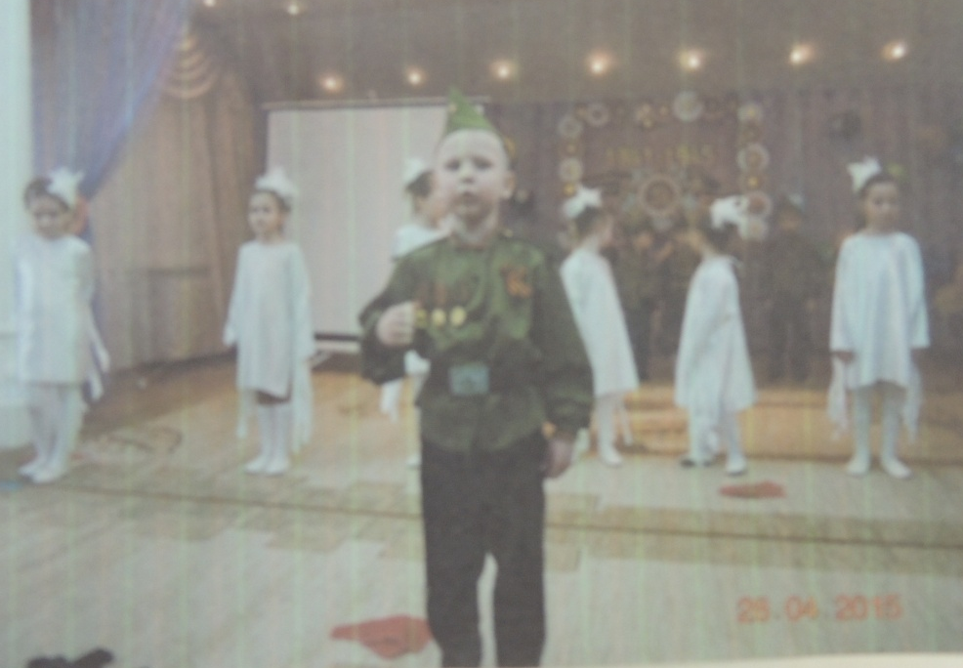
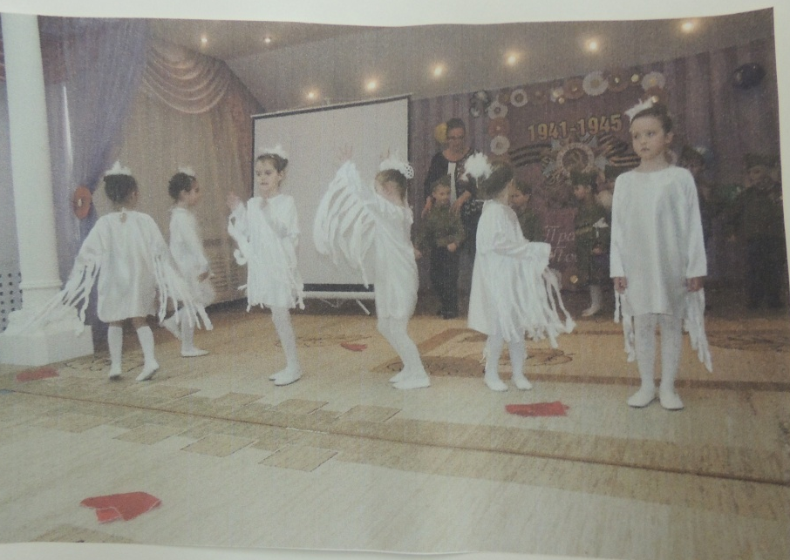
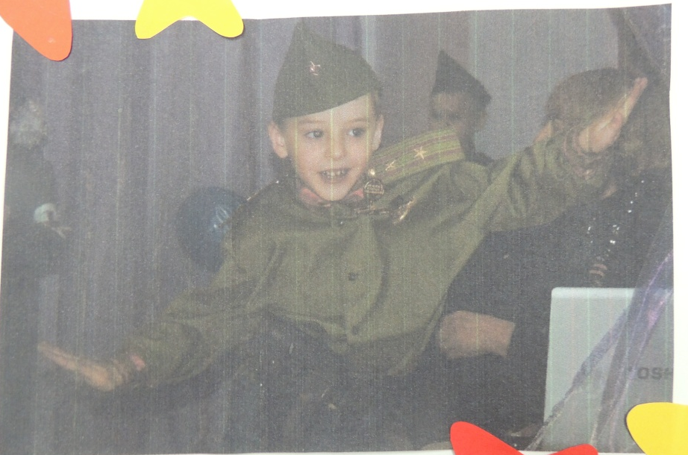
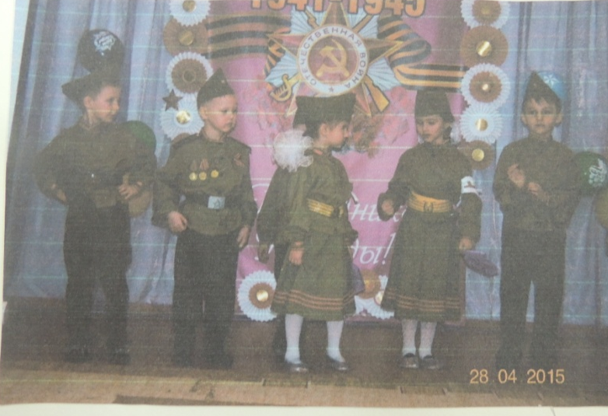
Литературно-художественная композиция «Журавли»

Slide 8
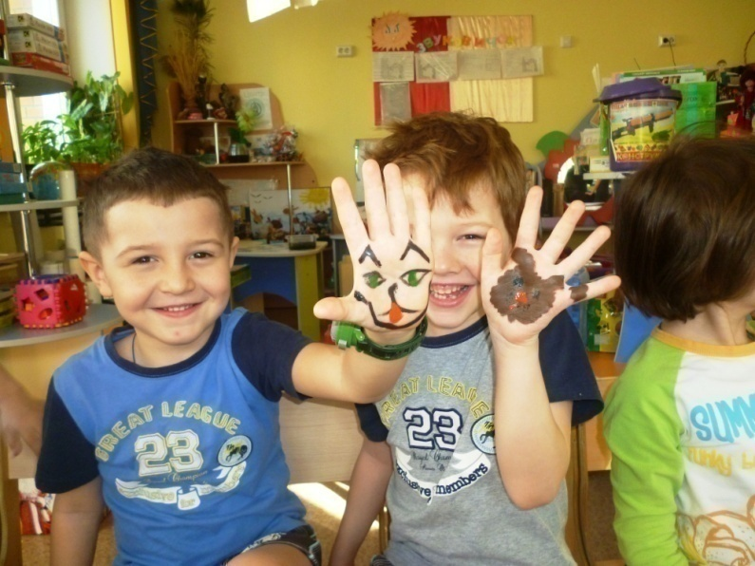
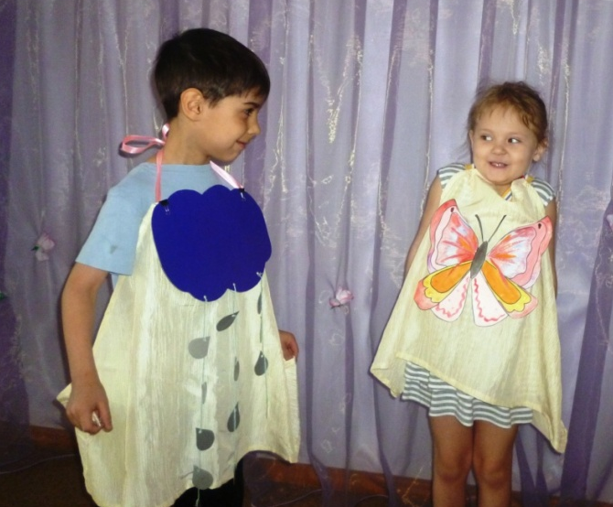
Тематические проекты.
Откуда книга к нам пришла.
Искусство создания книги.
Путешествие в книжный мир.
Вместе с книгой мы растём.
Литературная гостиная.
Авторская неделя (Пушкинская, Чуковского, Носова).
Сказка детскими руками (театр перчаток).
Сочиняем сказку.
Библиотека детской авторской книжки.
Сказка ложь - да в ней намёк.
Секреты волшебных сказок.
Русские богатыри.
Тайны загадок.
Сказочные имена.
Что за Бабушка Яга.
Создание иллюстраций для книги.
Детское издательство «Солнышко».
Клуб юного читателя.

Slide 9
«Традиция группы «Литературное дерево» (идея Шайхлисламовой Лианы Римовны)

Slide 10
Конкурс семейной рукописной книги
ПОЛОЖЕНИЕ
о конкурсе
Самодельная книга – это хорошо!
1. Цель:
Развитие творческой активности, словотворчества детей, родителей, сотворчества детей и родителей.
Развитие технических навыков, необходимых для изготовления самодельных книжек – малышек.
2. Планирование:
Что? – создание самодельной книжки-малышки, сочинение литературного произведения (сказки, рассказа, потешки, стихотворения) для детей, дизайн-проект книжки-малышки (оформление книги, сопроводительные иллюстрации и т.д.)
Кем? - родителями, детьми.
3. Исследование педагогов и родителей –поиск вариантов оформления детских книжек-малышек, дизайн – проект оформления книжки - малышки.
4. Сочинение детского произведения (сказки, рассказа, стишка, потешек и т.д.), оформление книжки – малышки.
5. Презентация книжек-малышек. Анализ изданий, составление рецензий, рекомендаций родителями. Поощрение участников проекта.
Требование к оформлению:
Формат, техника оформления книжки - малышки, материал - на выбор автора.
Книжка должна иметь законченный вид (с обложкой, должна быть прошита, скреплена иным способом; с указанием автора, с текстом, рисунками, и т.д.
Желаем творческих успехов!
Самодельная книга – это пособие для развивающей работы с детьми, созданное точно в соответствии с поставленными задачами.
Самодельная книга – это продукт творческих усилий ребенка, призванный воспитывать уважение к своему и чужому творчеству.
Самодельная книга – это прекрасный повод для детей и взрослых сделать что – то вместе, что-то принадлежащее к области умного, красивого и значительного.
Самодельная книга работает на самооценку маленького автора, приучает к мысли о роли книги вообще и о значимости книжного мира как сосредоточия человеческой мысли воображения.
Самодельная книга позволяет расширить и обогатить словарный запас детей, активизируя их речевое общение.
Самодельная книга стимулирует мелкую моторику, логическое мышление и фантазию ребенка.
Самодельная книга воспитывает усидчивость, внимание; формирует положительные эмоции у детей от сотрудничества со взрослыми (родителями и педагогами).
Как сделать книжку – малышку? Для этого необходимо придерживаться следующих правил:
1. Продумайте тему и примерное содержание книги.
2. Определите, сколько страниц будет в книжке (в зависимости от возраста детей).
3. Размер книжки вы выбираете сами.
4. Обложка книжки должна быть яркой, привлекающей внимание детей.
5. Текст и рисунок должны подходить по смыслу.
6. Слова в книге должны быть знакомы ребенку.
Книжки – малышки могут быть разными:
По форме – стандартная, книга-блокнот, книга – гармошка. В форме животного, растения и т.д.
По тематике – праздники, зоопарк, театр, игрушки, кулинарные рецепты, загадки, комиксы, увлечения, стихи и т.д.
Такие книжки ребенок будет читать с удовольствием. Ведь в таких книжках главный герой – сам малыш и его творчество!!!
Желаем удачи!!!

Slide 11
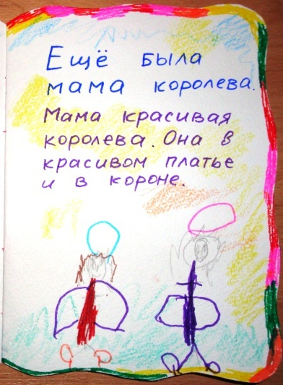
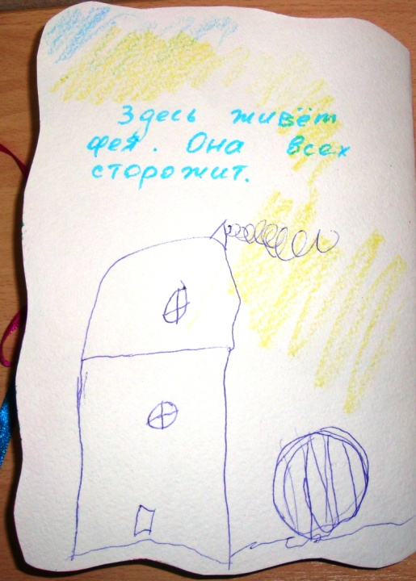
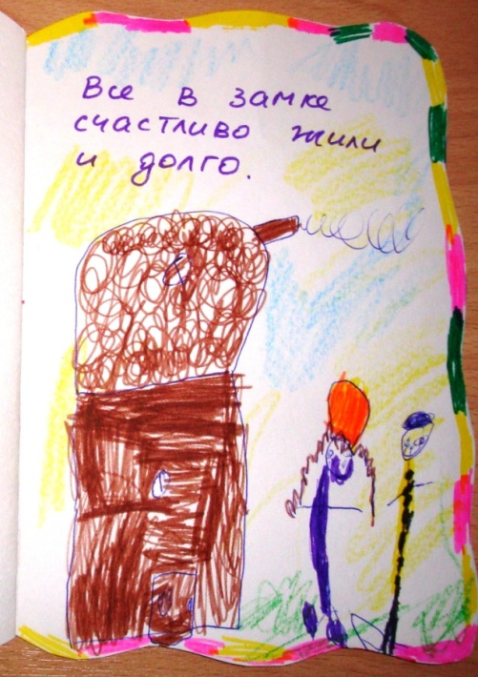
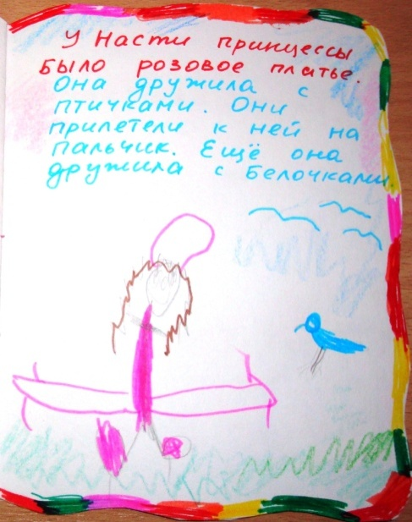

Slide 12
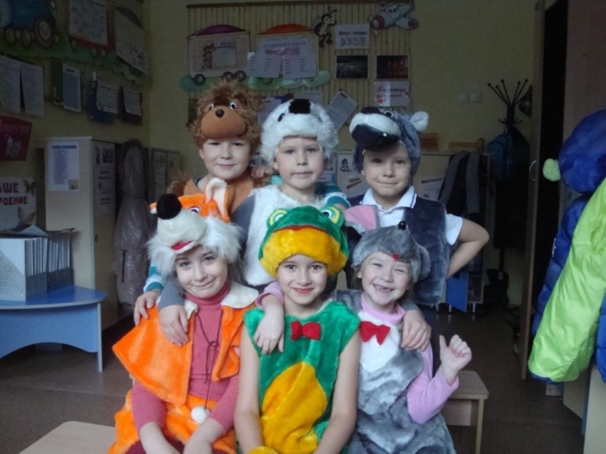
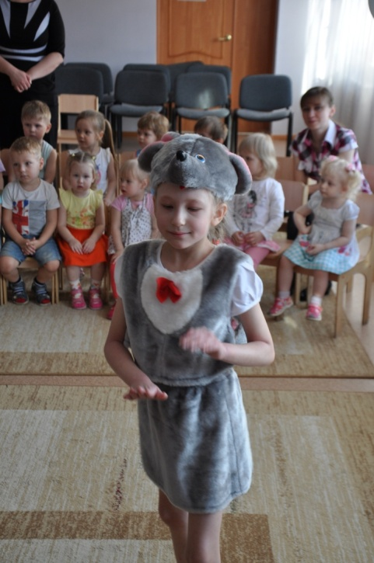
Проект «Сказки нашим малышам»
В рамках проекта «Сказки нашим малышам» проходят постановки спектаклей, которые демонстрируются малышам нашего детского сада

Slide 13
Сотрудничество с библиотекой имени Карла Маркса
Всемирный день библиотек
Знакомство с
творчеством Ершова

Slide 14
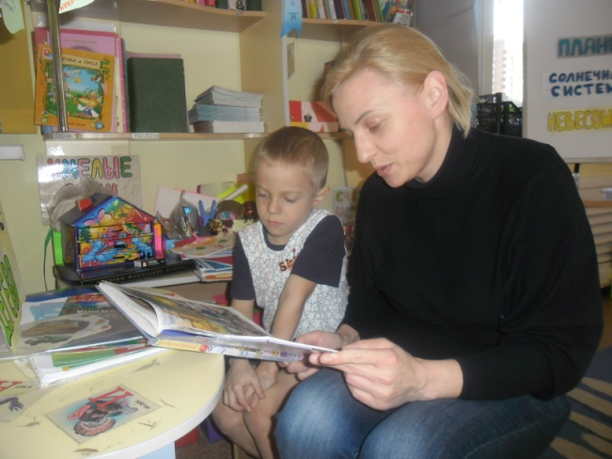
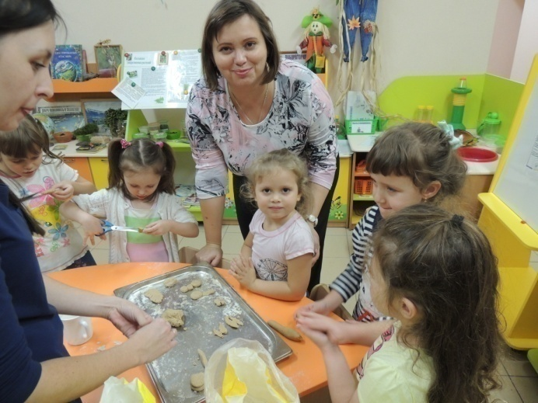
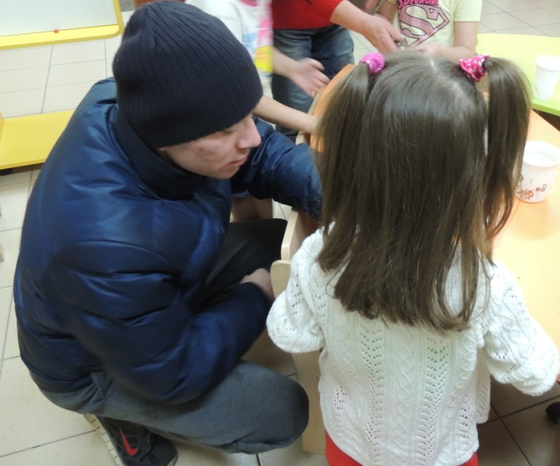
Дети и их родители принимают активное участие в проектах нашей группы. Результаты реализации проектов свидетельствуют об эффективности выбранной стратегии работы. Благодаря сотрудничеству и сотворчеству воспитателей, детей и родителей, происходит активное развитие и совершенствование способностей детей к восприятию литературных произведений, формирование интереса и любви к книге, то есть дети успешно формируются как читатели.

Slide 15
СПАСИБО
ЗА ВНИМАНИЕ!

